Slide 7
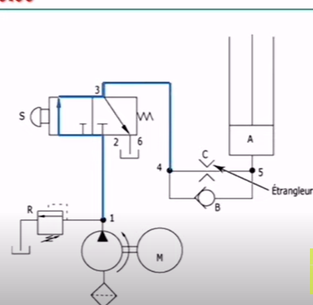
Clapet anti-retour
Limiteur de débit

Slide 8
Retour en position automatique du distributeur
Commande électrique du distributeur

